Slide 1

Контрольно-аналітична робота заступника директора з навчально-виховної роботи: з досвіду роботи
Катерина ТОРЯНИК,
заступник директора з навчально-виховної роботи
Закладу професійної (професійно-технічної) освіти
«Чугуївський регіональний центр
професійної освіти Харківської області»

Slide 2
В основі внутрішнього контролю в закладі освіти лежать два види управлінської діяльності:
- перцептивний, тобто пов’язаний зі збором інформації щодо ходу і розвитку навчально-виховного процесу, який передбачає порівняння дійсного стану справ з еталоном через безпосереднє сприймання педагогічної діяльності заступником директора з навчально-виховної роботи,
та
- комунікативний, що передбачає створення комунікативної мережі, по якій іде інформація, необхідна для управління педагогічним процесом, спілкування заступника директора з педагогами та здобувачами освіти

Slide 3
ПЛАНУВАННЯ
АНАЛІЗ
ДІЯЛЬНІСТЬ
КОНТРОЛЬ

Slide 4
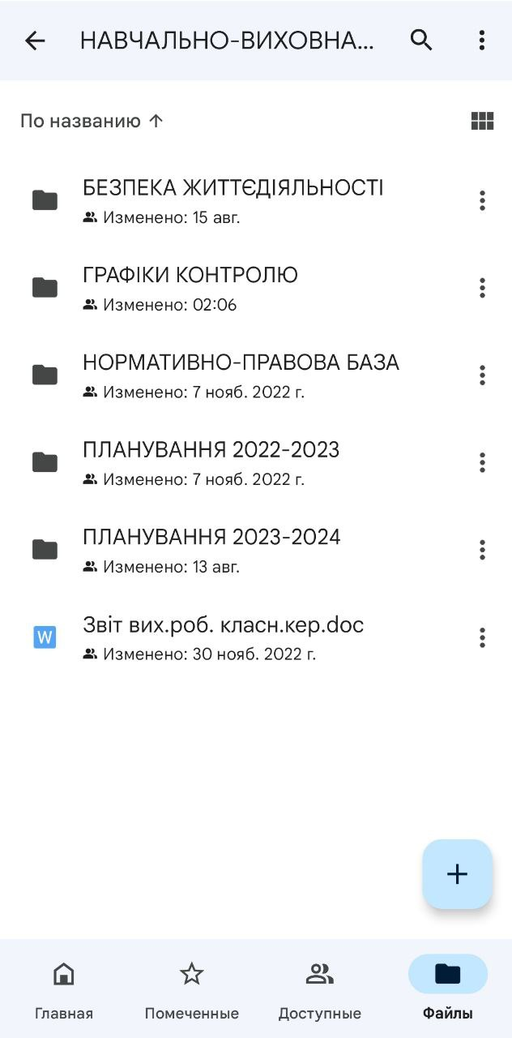
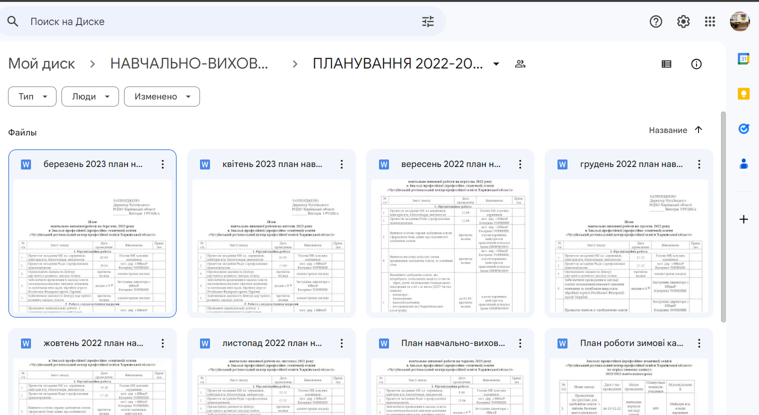
матеріали для організації та проведення навчально-виховної роботи
в закладі освіти розміщені на Google disk

Slide 5
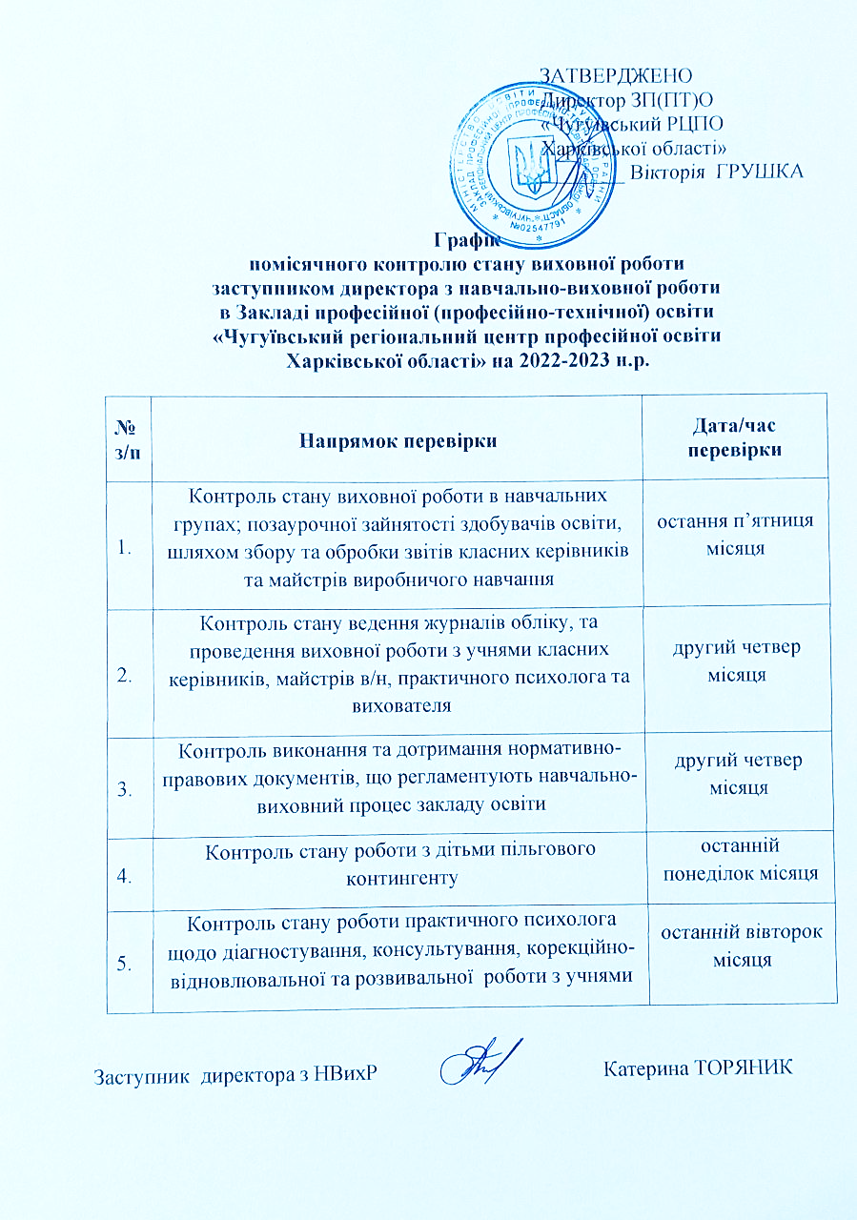
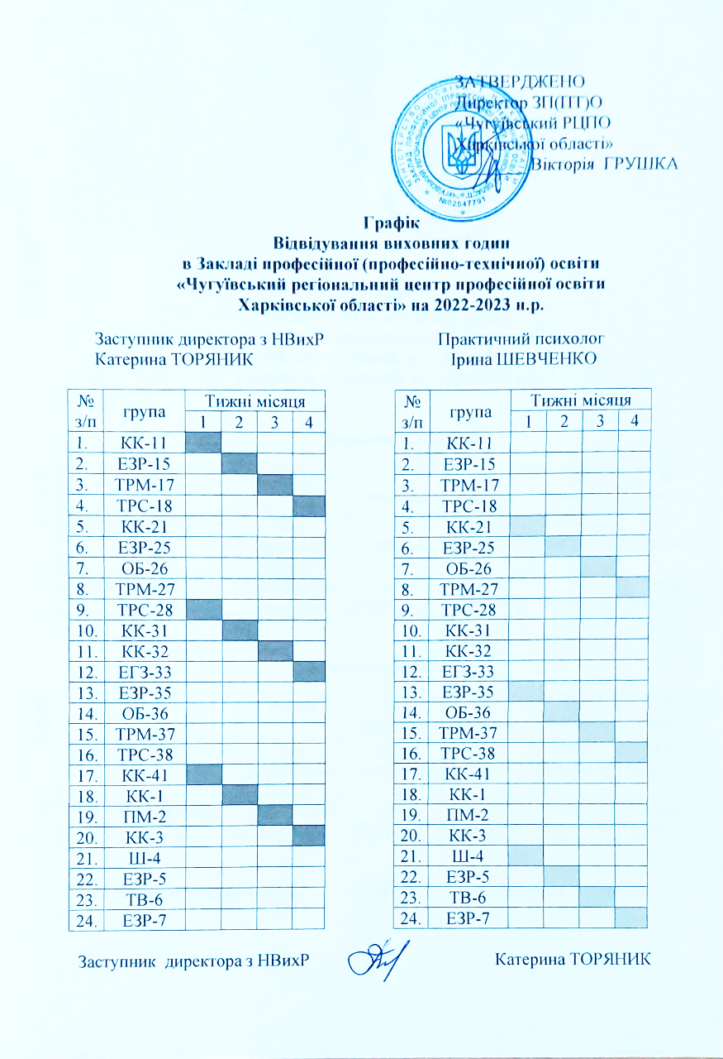
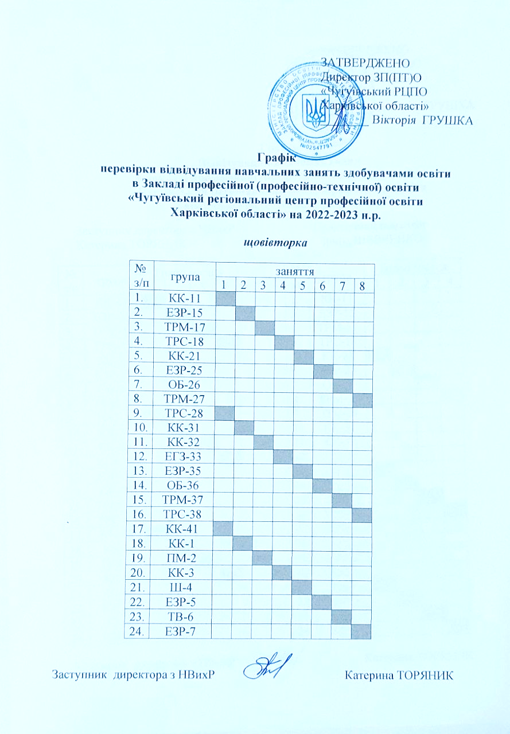
графіки контролю

Slide 6
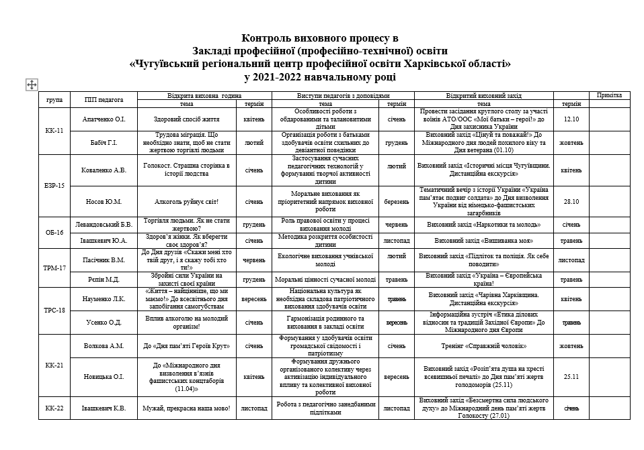

Slide 7
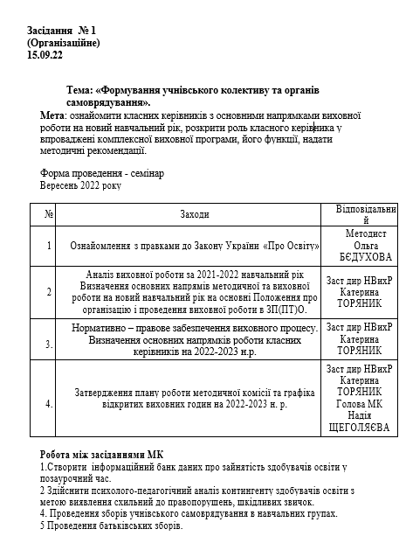
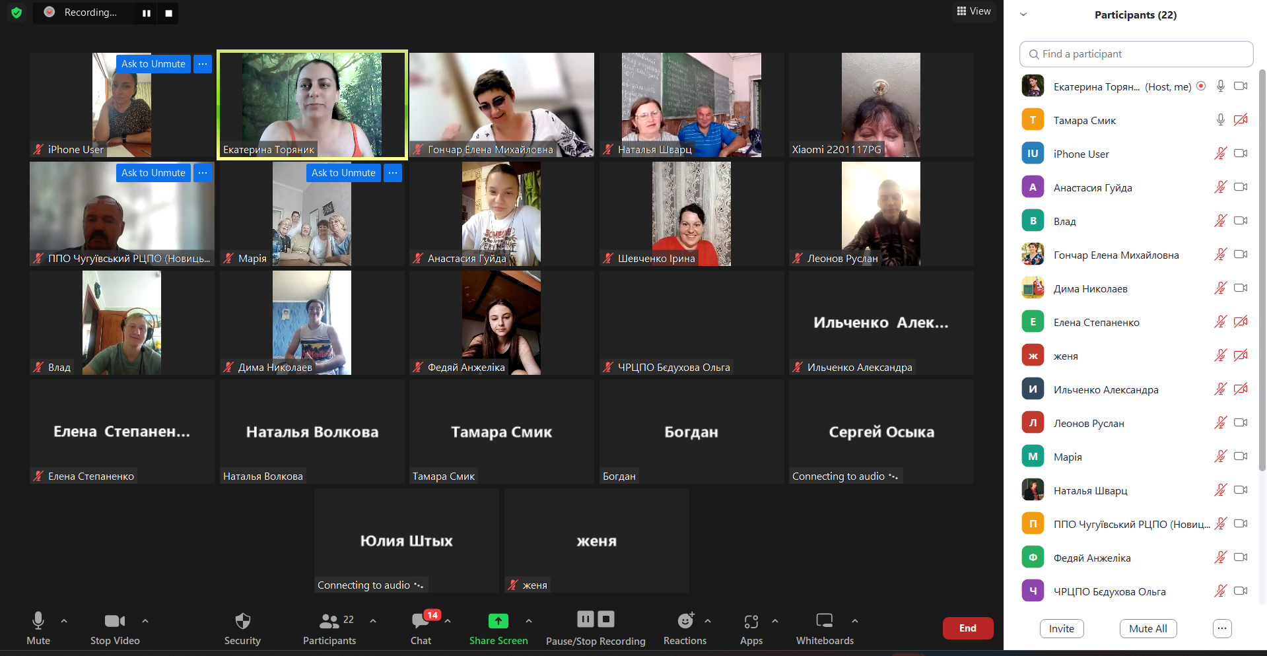
Методична комісія класних керівників, майстрів виробничого навчання, практичного психолога, соціального педагога, бібліотекарів, вихователів

Slide 8
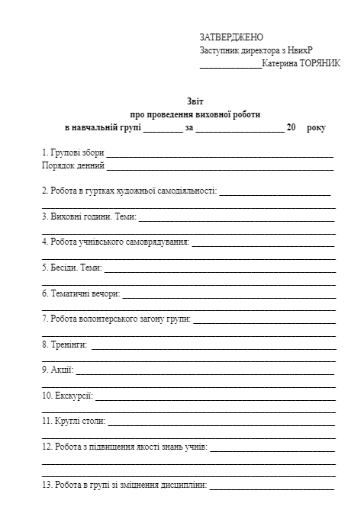
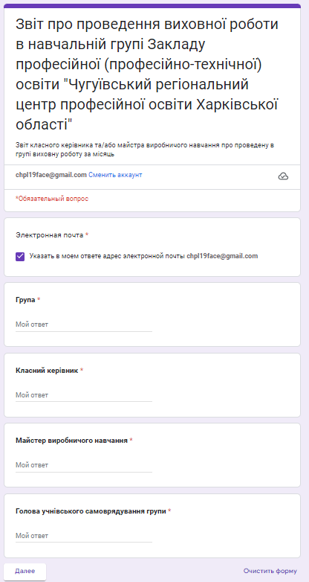
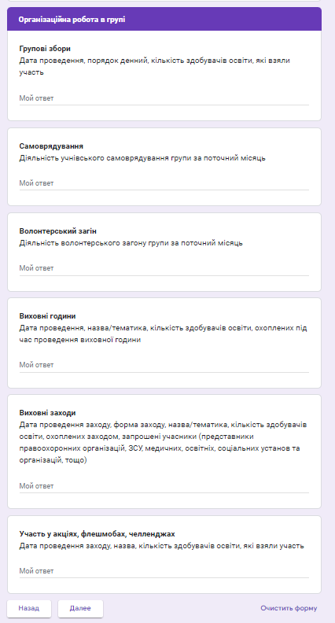
звіт класного керівника про проведення навчально-виховної роботи в групі
попередня форма
нова форма
Звіт про проведення виховної роботи в навчальній групі Закладу професійної (професійно-технічної) освіти "Чугуївський регіональний центр професійної освіти Харківської області" - Google Формы

Slide 9
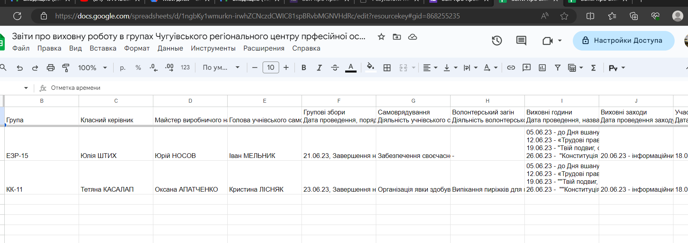
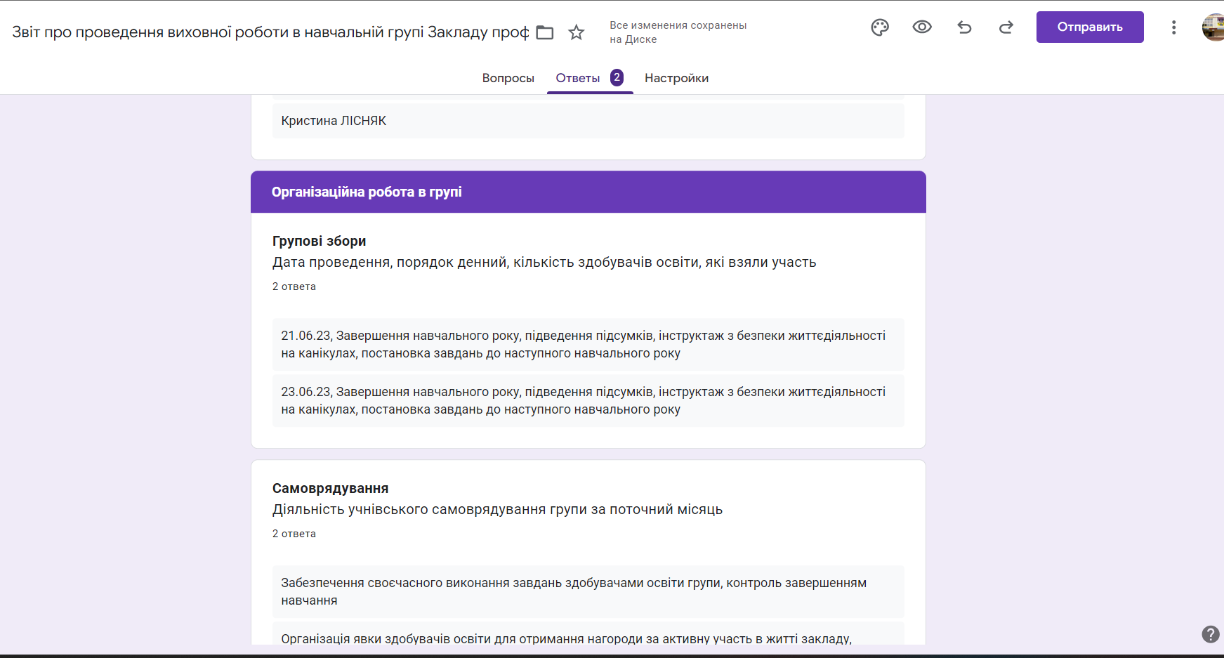
звіт класного керівник про проведення навчально-виховної роботи в групі

Slide 10
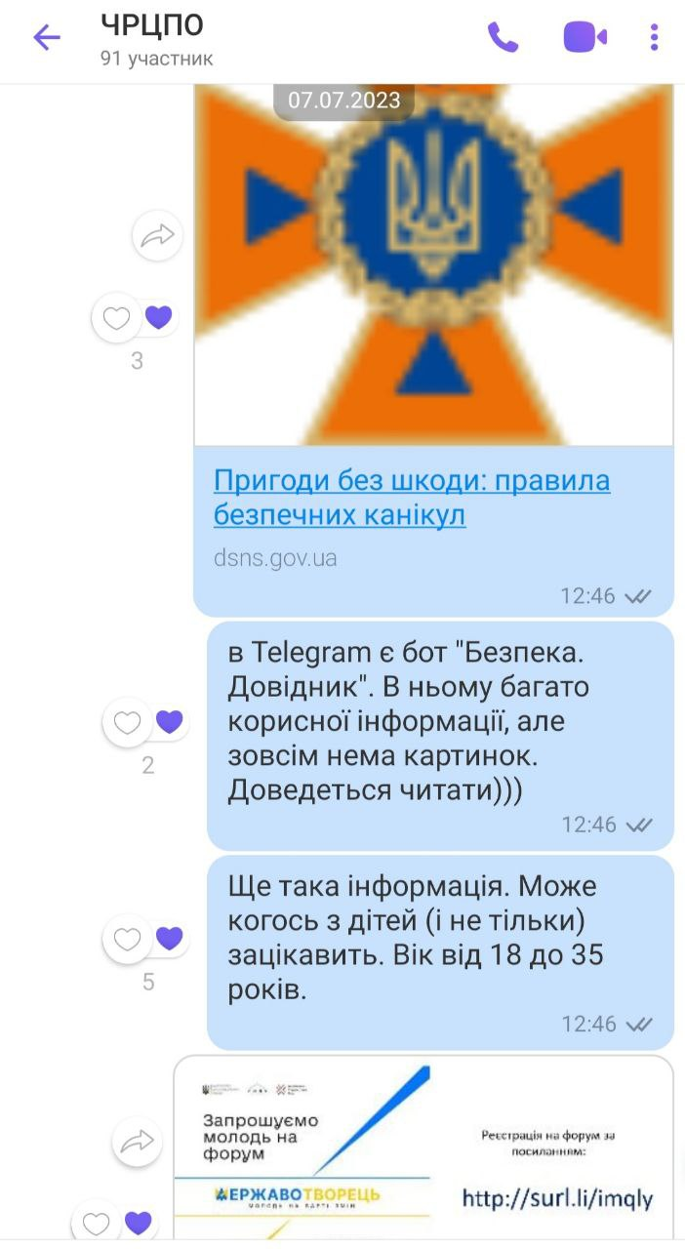
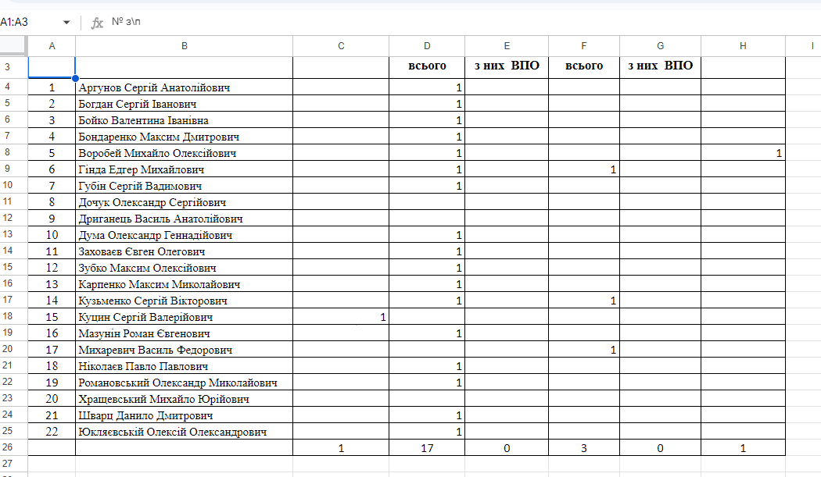
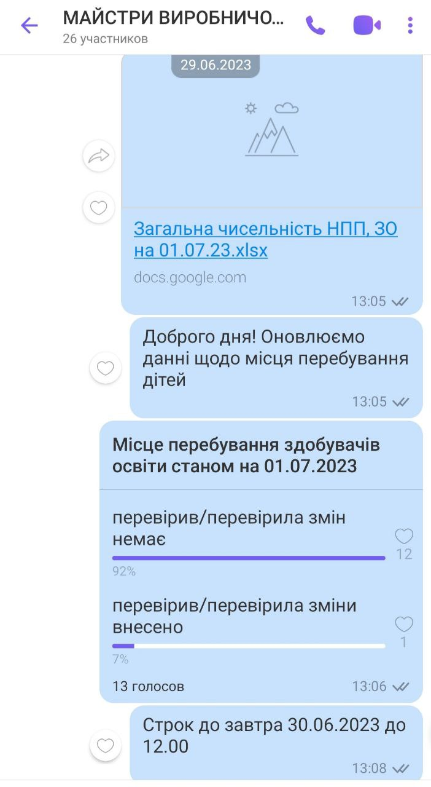
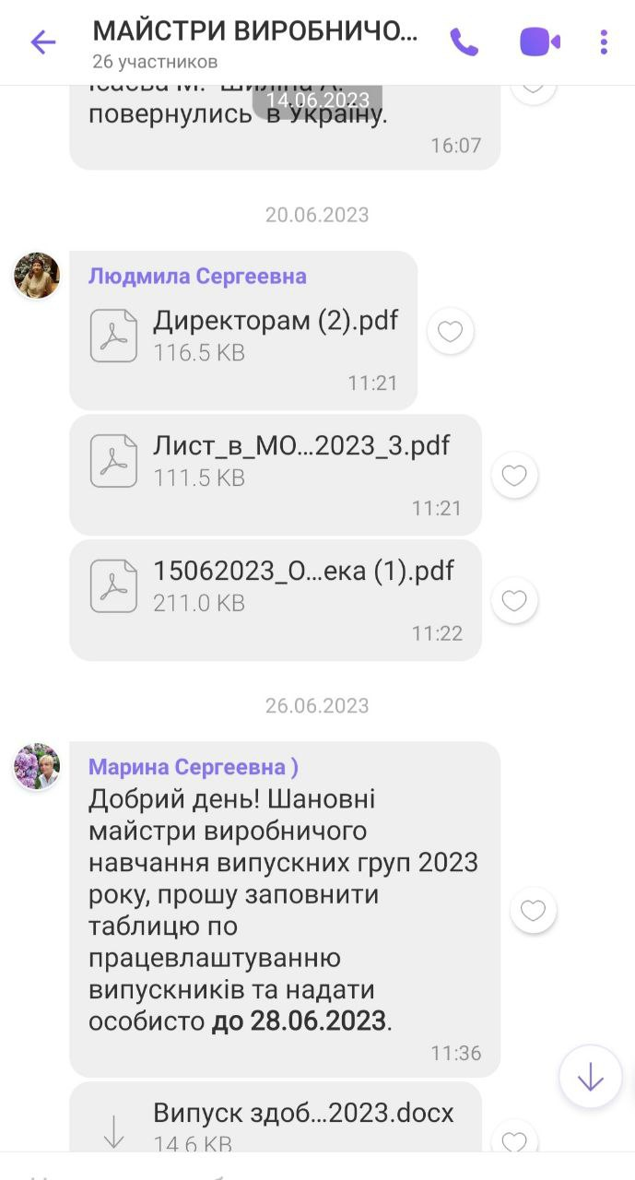
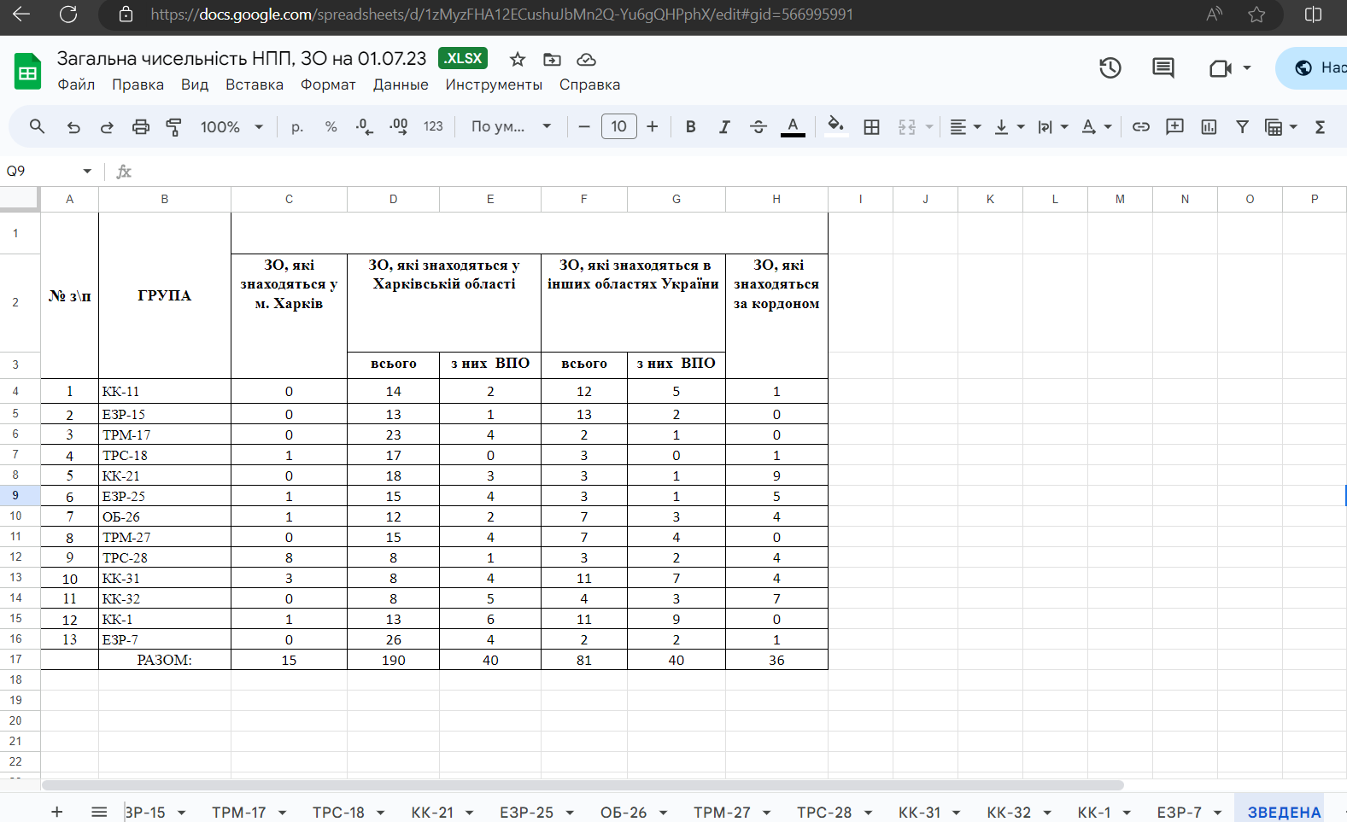
чати для обміну та збору інформації

Slide 11
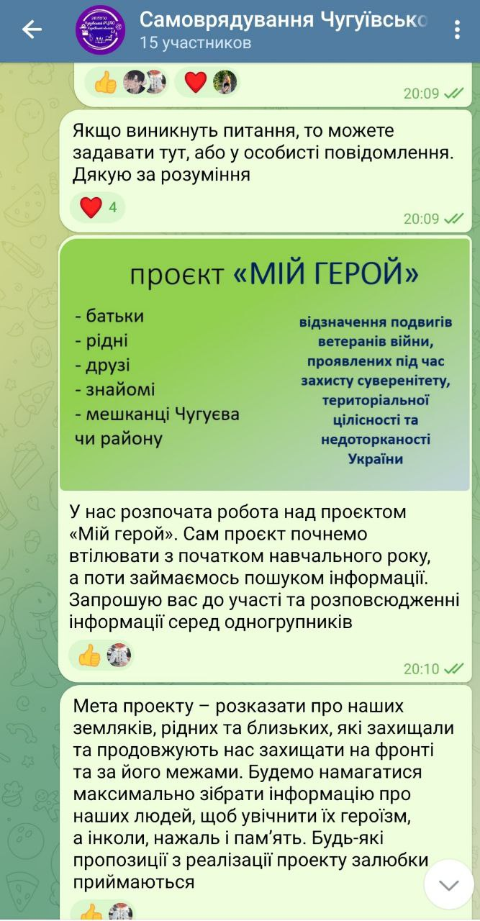
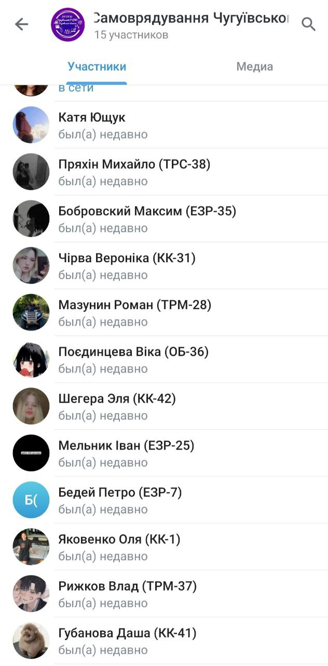

чати для обміну та збору інформації

Slide 12
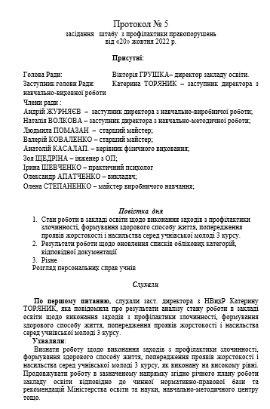
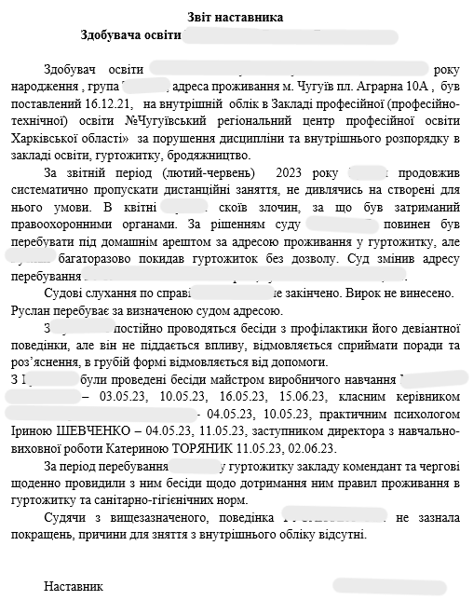
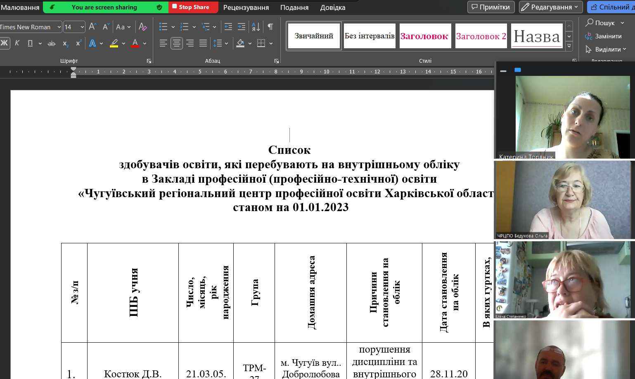
Рада профілактики
правопорушень

Slide 13
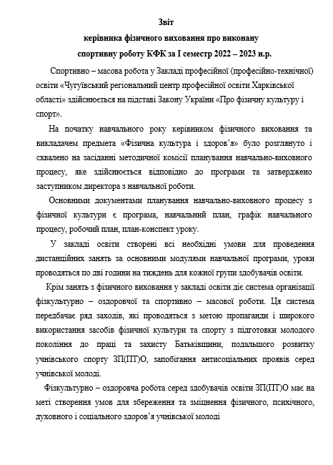
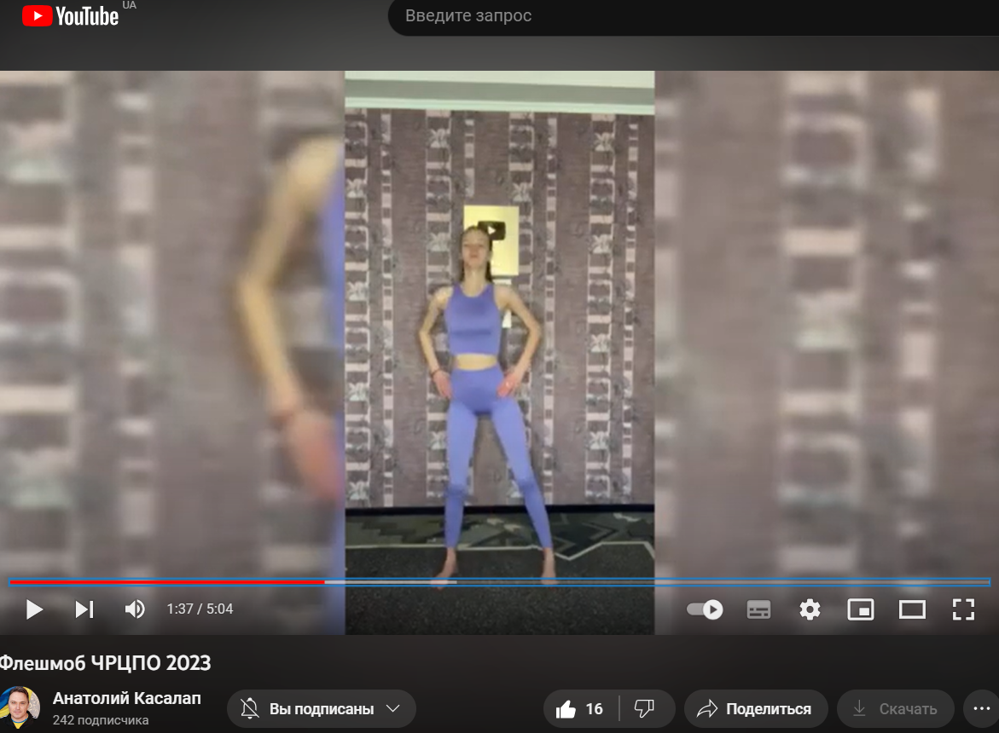
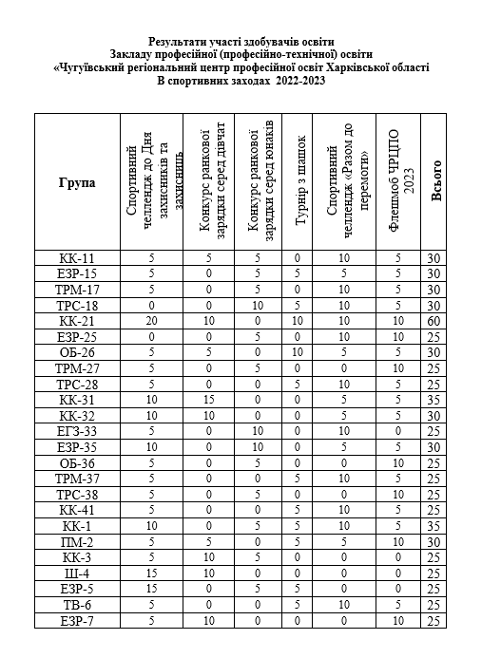
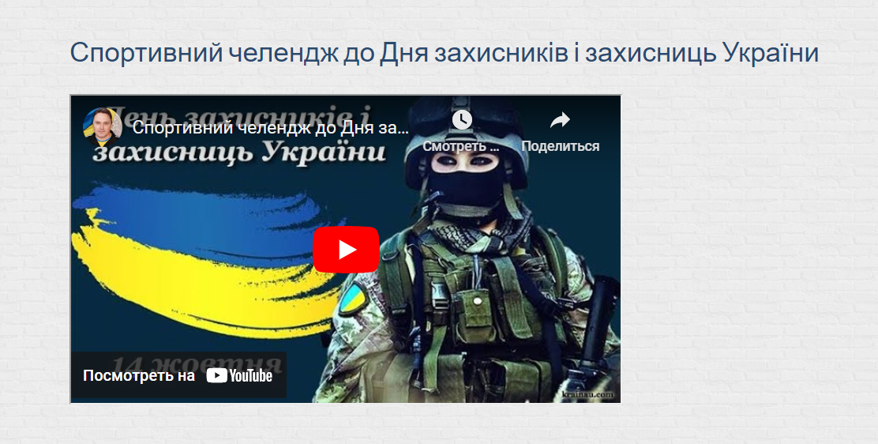
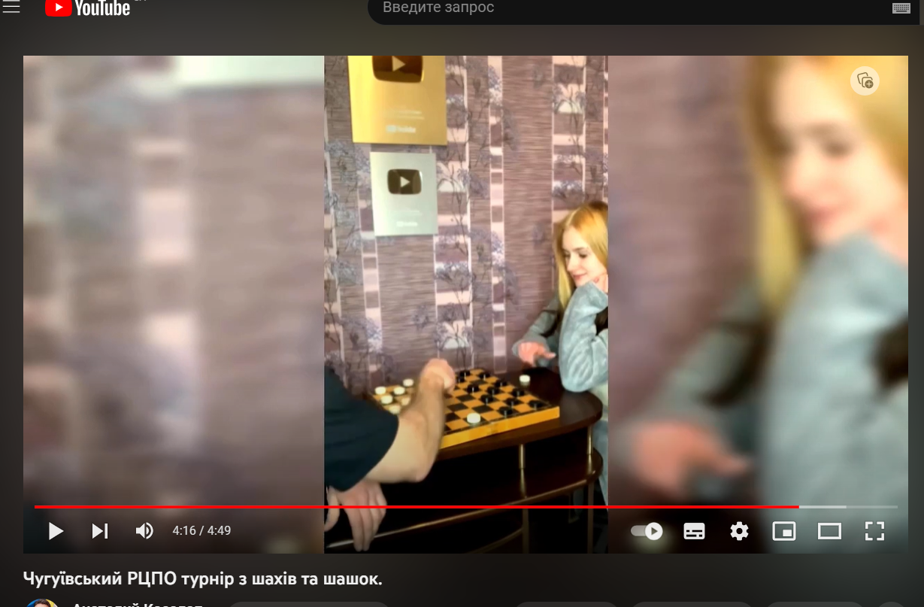
Спортивно-масова та фізкультурно оздоровча робота

Slide 14
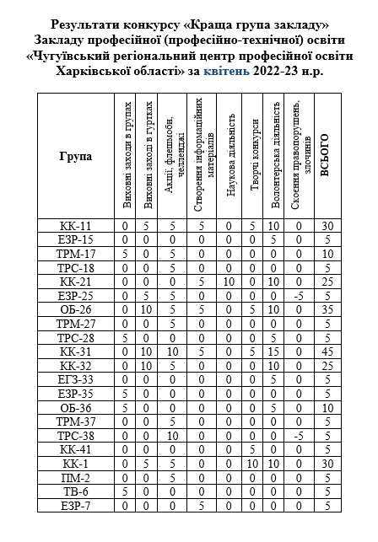
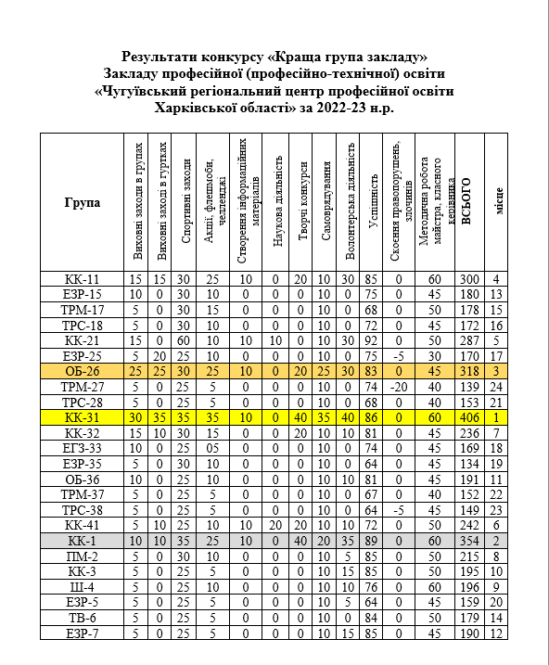
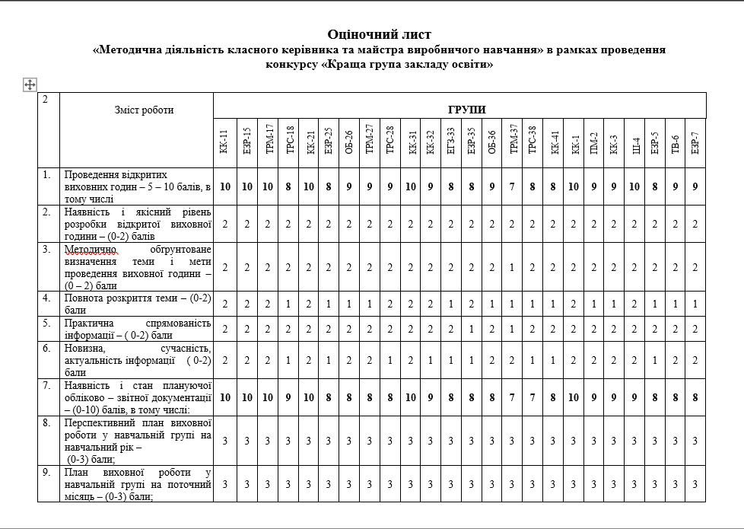
«Краща група закладу освіти»

Slide 15
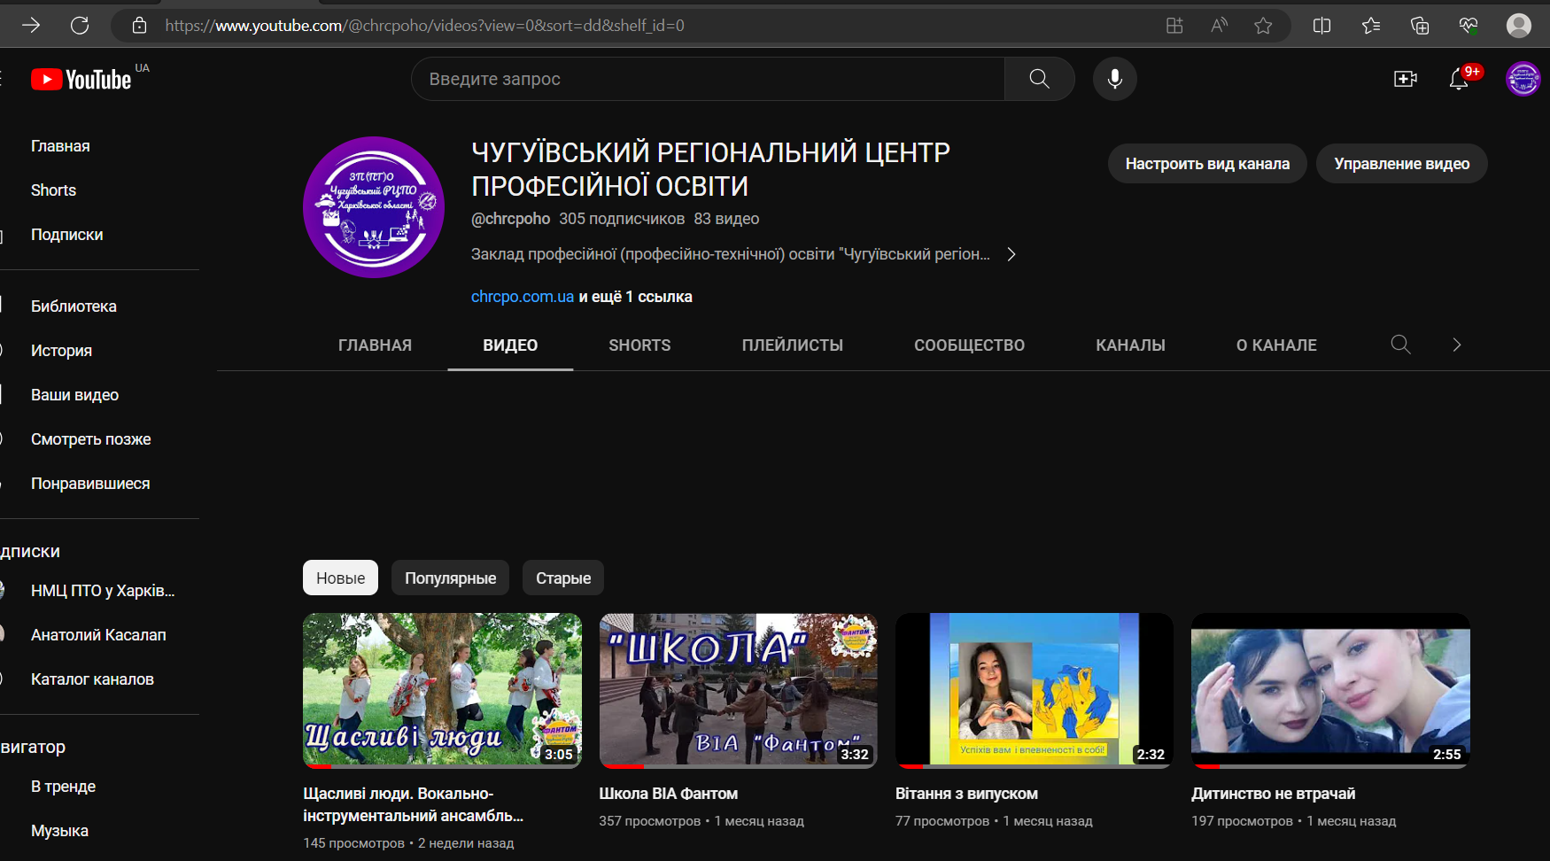
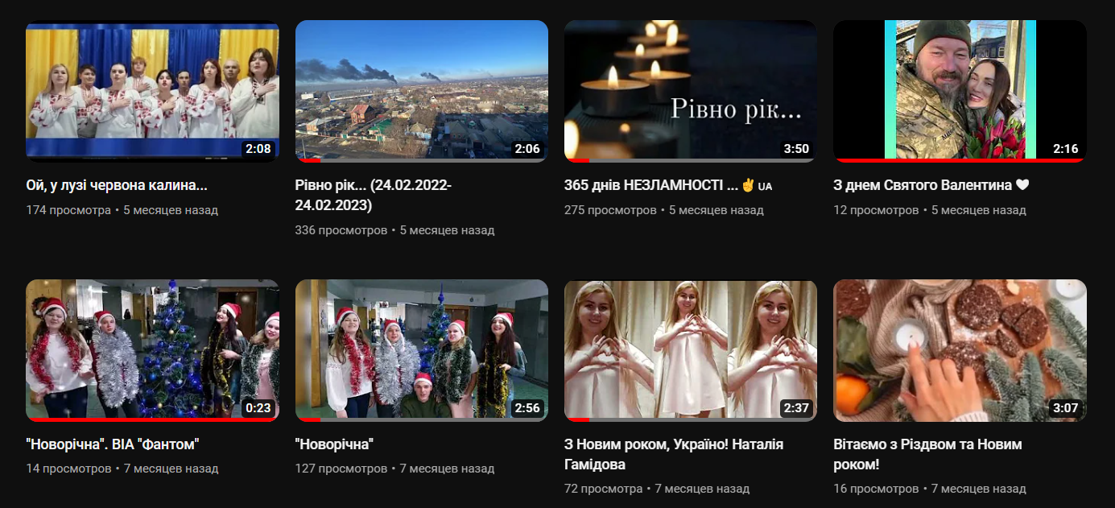
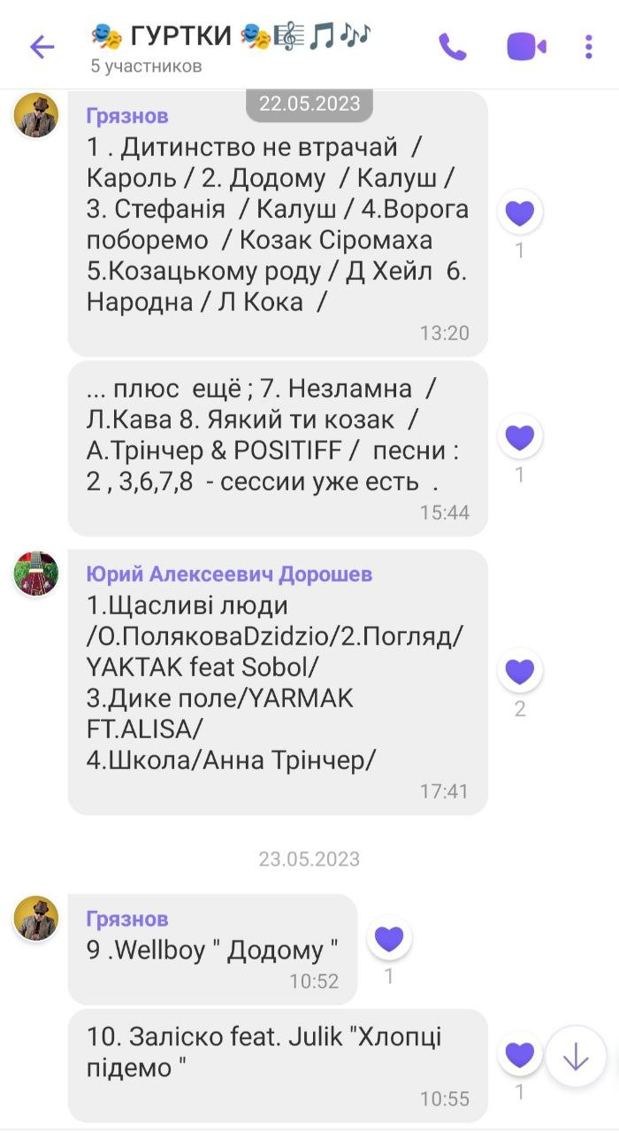
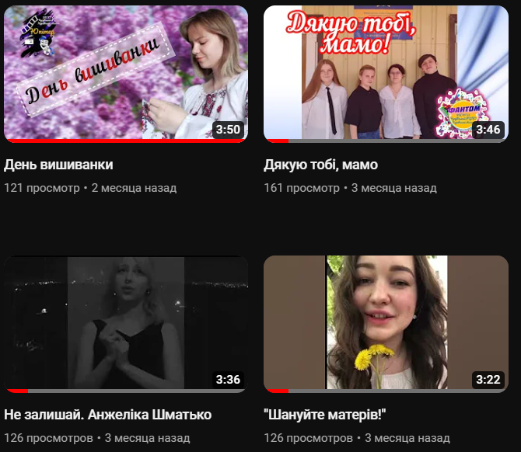
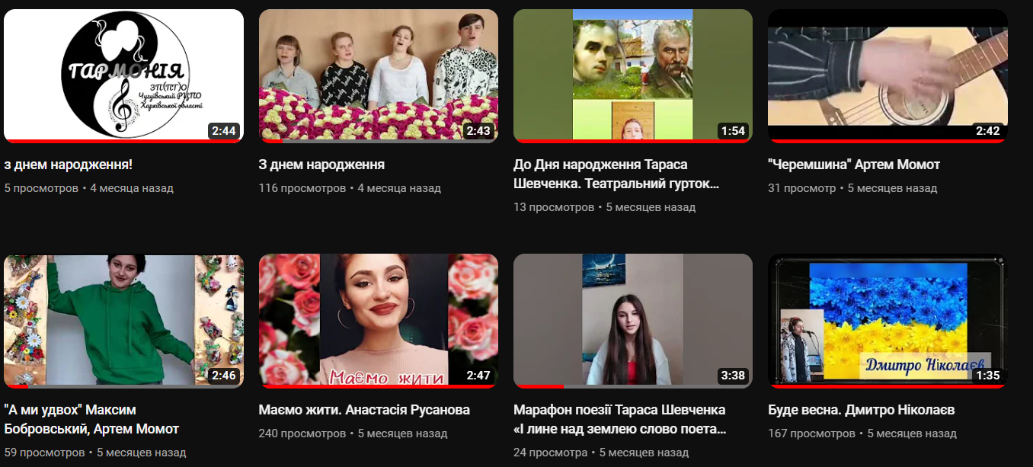
гурткова робота

Slide 16
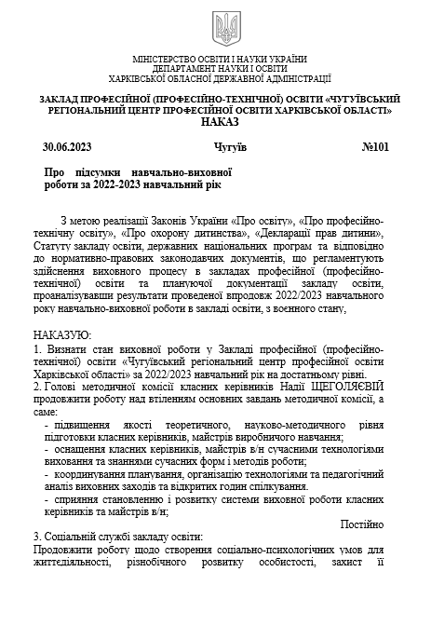
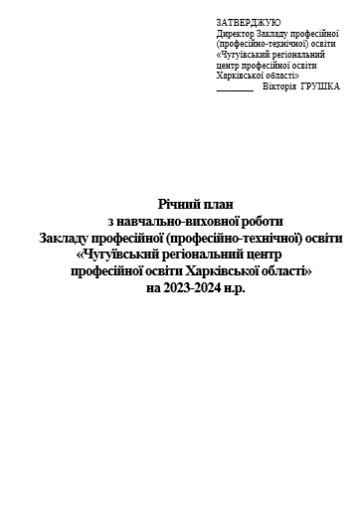
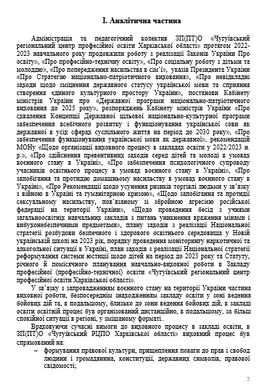
підсумково-аналітична робота за рік

Slide 17
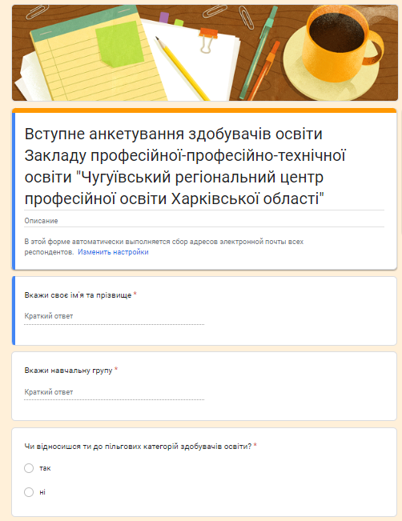
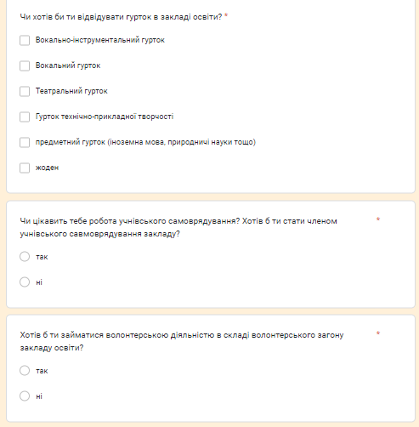
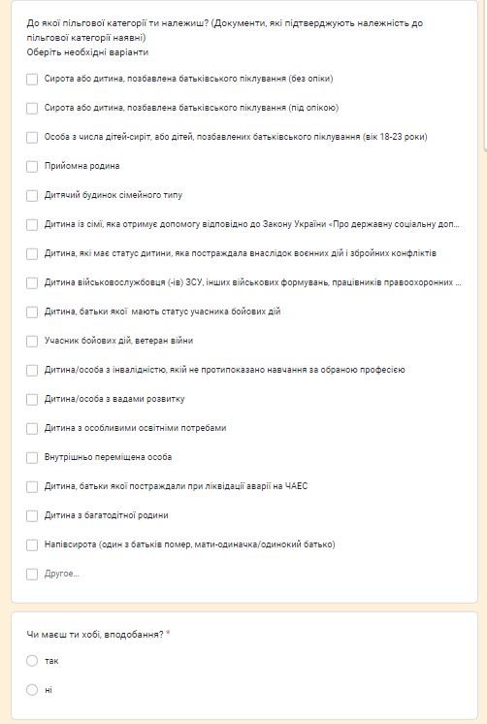
вступне анкетування
Вступне анкетування здобувачів освіти Закладу професійної (професійно-технічної) освіти "Чугуївський регіональний центр професійної освіти Харківської області" - Google Формы

Slide 18
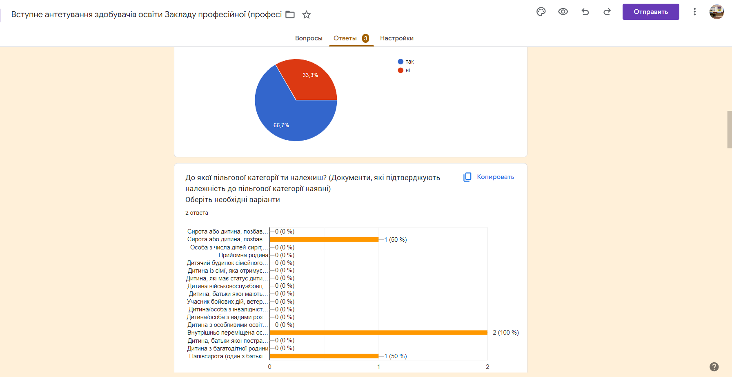
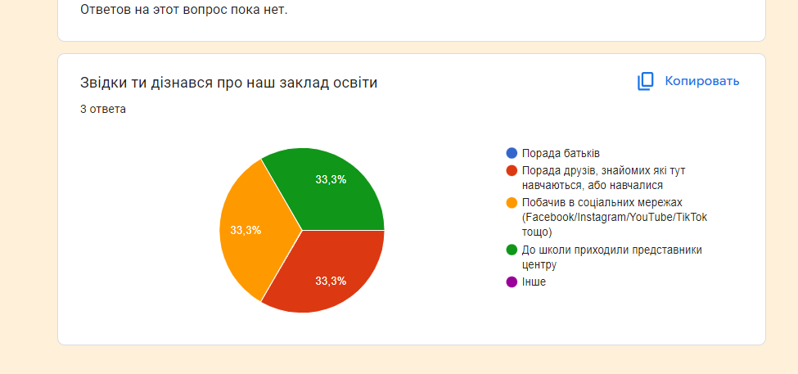
результати вступного анкетування

Slide 19
Дякую за увагу!
Мої контакти:
0989326929
toryanikate@gmail.com

